Slide 1
Talent_Fair_Sample_Challenge
Fachmi Maris F

Slide 2
Aria Project
PROBLEM STATEMENT :Memprediksi nilai target menggunakan model regresi
OBJECTIVES
- Mampu membuat model prediksi data nutrisi tanaman yang telah diperoleh dari lab uji.
- Mampu mengeksplorasi dan menganalisis dataset.
- Mampu menjelaskan cara mengevaluasi model.
- Mampu menjelaskan metodologi yang digunakan untuk setiap langkah, algoritma, manipulasi data, - pembersihan data, dll.
- Mampu memberikan rencana perbaikan lebih lanjut.

Slide 3
DATASET
DATASET
160 baris
10 kolom
KOLOM | DESKRIPSI
target | Informasi untuk memprediksi nutrisi tanaman
v1-v8 | Informasi tentang variabel untuk memprediksi nutrisi tanaman
Sample_type | Informasi tentang 2 sampel laboratorium berbeda yang diperoleh

Slide 4
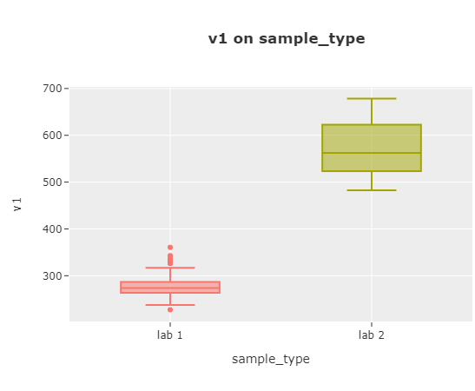
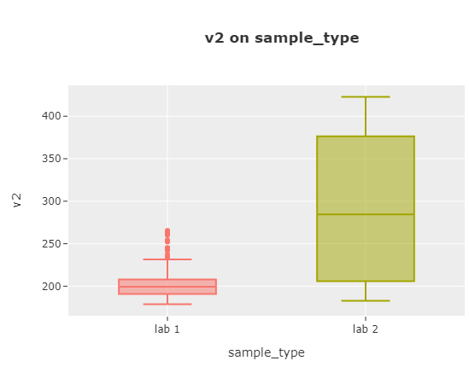
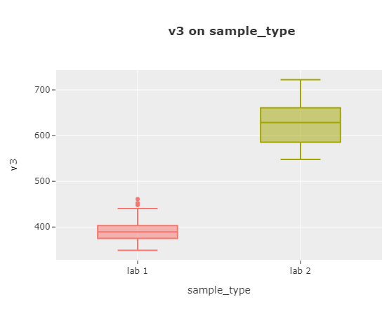
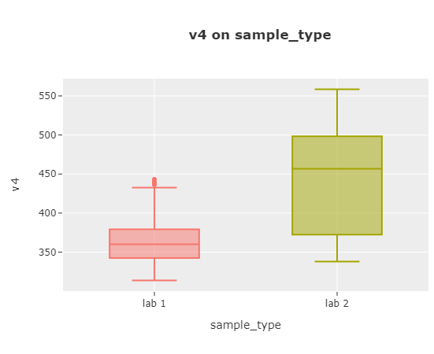
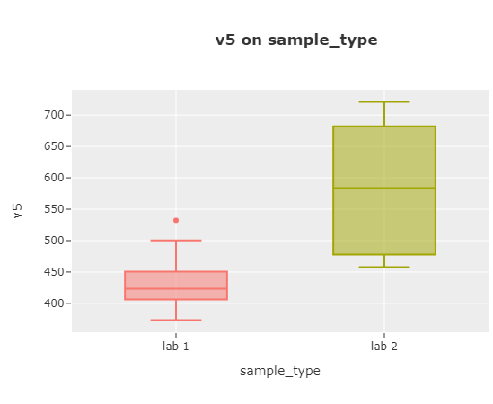
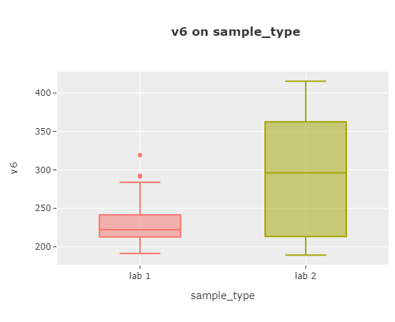
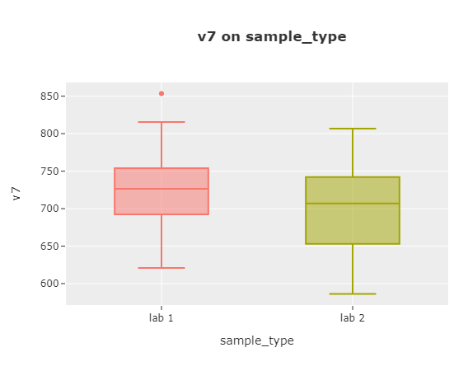
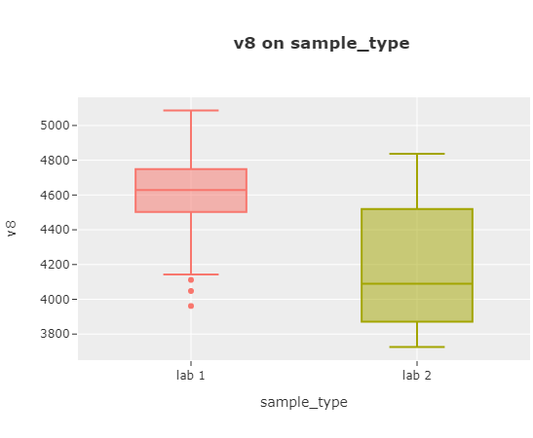
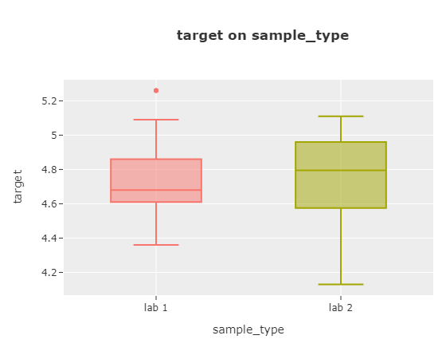
EXPLORATORY DATA ANALYSIS (EDA)

Slide 5
PEMILIHAN MODEL
Model | Akurasi | Standar Deviasi
Linear Regression | 0.17 | 0.08
Ridge | 0.18 | 0.09
Decission Tree | -1.37 | 0.98
Random Forest | 0.01 | 0.23

Slide 6
MODEL EVALUASI
MODEL RIDGE PARAMETER BASELINE
MODEL RIDGE PARAMETER HYPERPARAMETER
Proses | MAE | R2 Score
Training | 0.14 | 0.25
Test | 0.17 | 0.23
Proses | MAE | R2 Score
Training | 0.14 | 0.25
Test | 0.17 | 0.23
Good Fit
Good Fit

Slide 7
MODEL INFERENCE
V1 | V2 | V3 | V4 | V5 | V6 | V7 | V8 | Sample Type | target | target Predict
438.78 | 195.853 | 500.76 | 354.897 | 678.324 | 222.124 | 788.856 | 4588.777 | lab 1 | 4.89 | 4.833663

Slide 8
Improvement
> Dataset yang tersedia mungkin dapat ditambah lebih banyak agar model lebih mudah mempelajari data dan melakukan prediksi.
> feature dalam dataset mungkin bisa lebih diperjelas agar memudahkan penelitian dalam menarik kesimpulan misalnya di kolom target akan lebih mudah jika mengetahui apakah semakin tinggi nilai target berarti penelitian nutrisi semakin baik atau semakin buruk.

Slide 9
KESIMPULAN
1. nilai target paling rendah berada di `lab 2` dengan nilai `4.13` dan paling tinggi berada di `lab 1` dengan nilai `5.26`
2. Berdasarkan feature `v1` sampai `v8` dapat disimpulkan bahwa dari `v1` sampai `v5` nilai data terendah selalu berasal dalr `lab 1` dan data dengan nilai tertinggi berasal dari `lab 2`. Untuk `v6` nilai terendah dan tertinggi berasal dari `lab 2` , lalu `v7` dan `v8` nilai terendah berasal dari `lab 2` dan nilai tertinggi berasal dari `lab 1`. 3. Pada penelitian ini memiliki beberapa pilihan untuk memilih model, setelah mengukur tingkat akurasi di setiap model maka model `ridge` terpilih karena memiliki nilai akurasi tertinggi yaitu sebesar `0.18`
4. Pada penelitian ini model dengan parameter `baseline` dinilai `good fit` karena saat proses `trainiing` memiliki `MAE` sebesar `0.14` dan saat model melakukan `test` memiliki `MAE` sebesar `0.17` dimana hanya selisih `0.03` yang tidak terlalu signifikan. Saat model diberikan `hyperparameter tuning` diperoleh hasil `train` dan `test` sama seperti model parameter `baseline`.
5. Pada penelitian ini `MAE` pada proses `test` sebesar `0.17` itu berarti model memiliki potensi selisih absolute (bisa bernilai positif atau negatif) dari nilai sebenarnya. `R2 Score` tidak terlalu besar karena data yang tersedia tidak terlalu banyak
6. Saat Model dimasukan dengan `data inference` maka hasil prediksi nilai targetnya adalah `4.83` sedangkan nilai aktual targetnya sebesar `4.89`. Selisih antara nilai aktual dengan nilai prediksi hanya `0.06` yang dinilai sangat kecil dan tidak signifikan.

Slide 10
THANK YOU!

